Slide 1
人脸动画表情合成调研报告
报告人 胡毅翔

Slide 2
摘要
基于几何模型
基于图像
基于深度神经网络
总结

Slide 3
基于几何模型
01

Slide 4
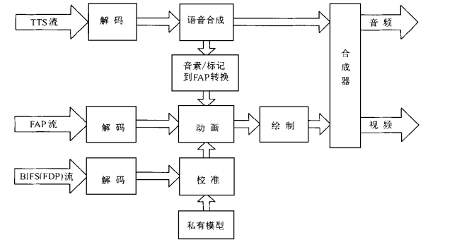
MPEG-4兼容的人脸动画系统
驱动方式：脸部动画参数(FAP)
人脸模型构建：脸部定义参数(FDP)
工作方式：
不使用FDP
只使用特征点
使用特征点和纹理信息
使用脸部动画表
[1]王奎武,王洵,董兰芳,陈意云.一个MPEG-4兼容的人脸动画系统[J].计算机研究与发展,2001(05):529-535.

Slide 5
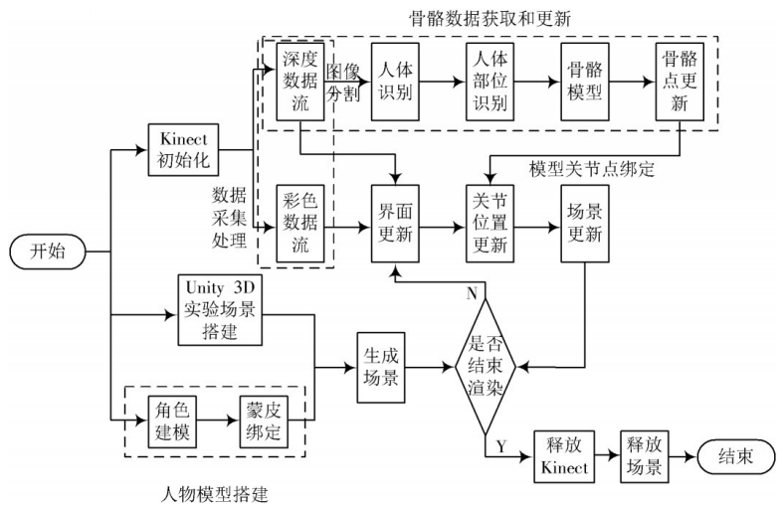
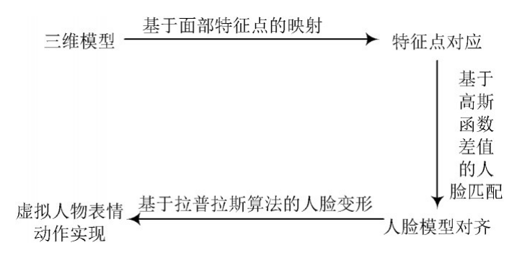
基于三维动画的虚拟人物表情动作系统
驱动方式：摄像头采集，生成骨骼数据
模型：人体面片模型（多边形网络组成）
关节处多设置顶点
工作方式：
[1]熊伟.基于三维动画的虚拟人物表情动作系统设计[J].现代电子技术,2020,43(20):97-101.

Slide 6
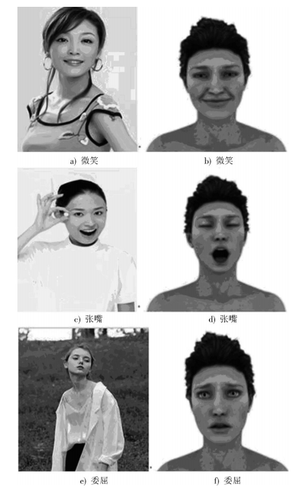
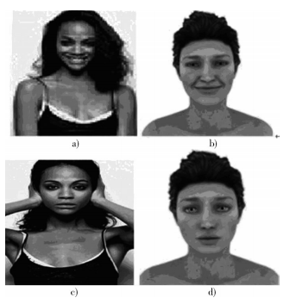

Slide 7
基于图像
02

Slide 8
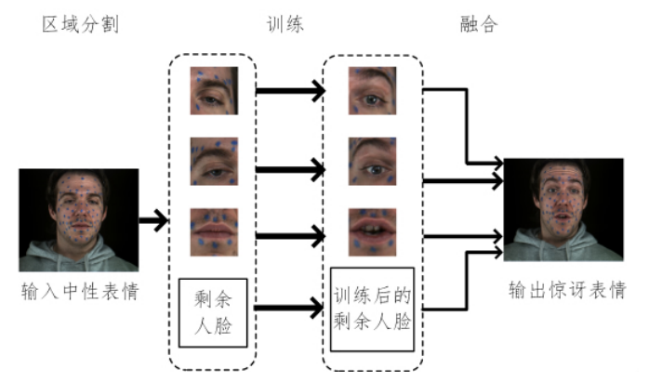
基于改进ＣｙｃｌｅＧａｎ模型和区域分割的表情动画合成
驱动方式：无需借助数据源驱动，直接将人脸动画序列中的源表情转换成任意的新表情
思想：分而治之
工作方式：
将输入的源人脸图像分割成４块区域
左眼、右眼、嘴部和剩余人脸部分
单独对每块区域进行训练
将所得的分块结果图进行加权融合
得到完整、真实自然的目标人脸表情图像
[1]叶亚男,迟静,于志平,战玉丽,张彩明.基于改进CycleGan模型和区域分割的表情动画合成[J].计算机科学,2020,47(09):142-149.

Slide 9
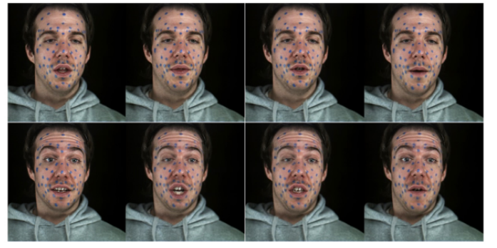

Slide 10
基于深度神经网络
03

Slide 11
基于4D扫描的面部形状和表情模型学习
功能：4D扫描得到人脸模型，并基于此生成表情
模型：FLAME(Faces Learned with an Articulated Model and Expressions)
姿态，形状，表情线性组合形成
思想：分而治之
优化：以线性组合的形式存储，提高实时性，计算成本减小，效果优于传统方法
Tianye Li, Timo Bolkart, Michael J. Black, Hao Li, and Javier Romero. 2017. Learning a model of facial shape and expression from 4D scans. ACM Trans. Graph. 36, 6, Article 194 (November 2017), 17 pages.

Slide 12
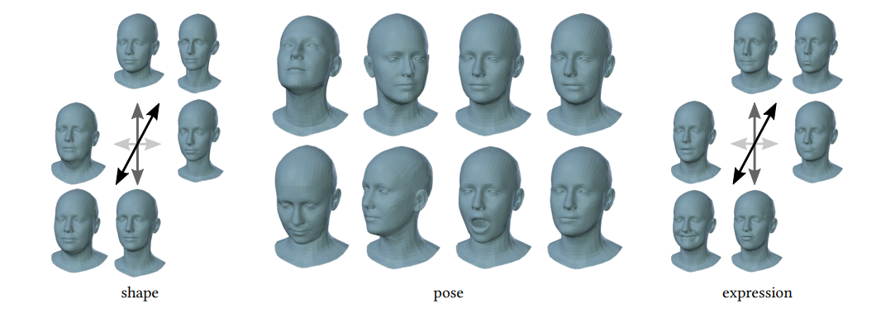

Slide 13
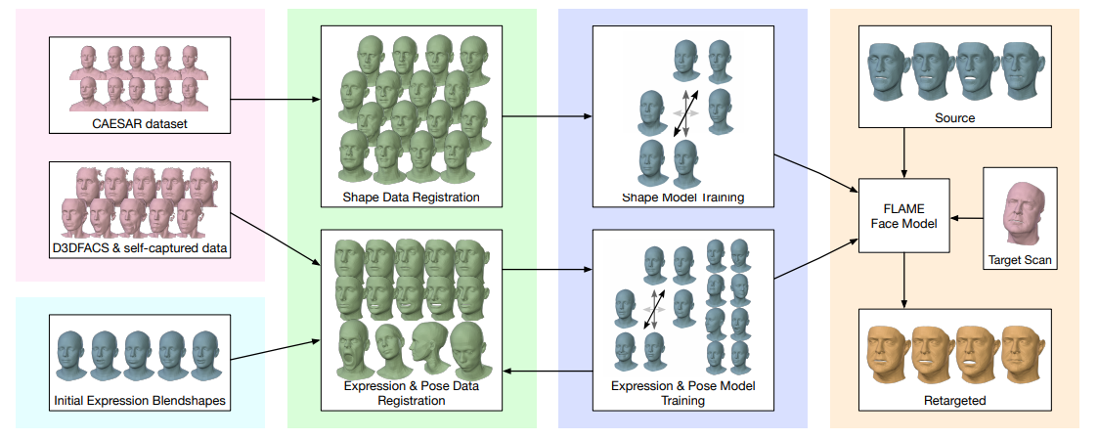

Slide 14
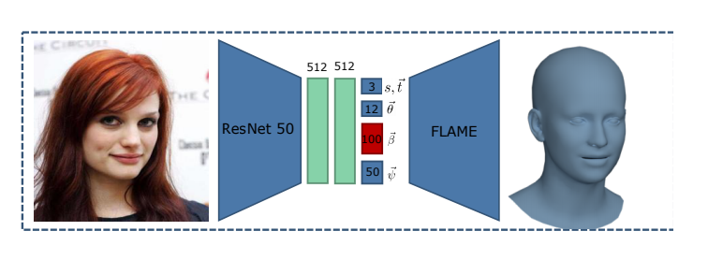
基于3D无监督学习的人脸模型及表情复原
功能：从单张2D图象得到FLAME模型的抽象
设定：脸部形状是恒定的，与表情，姿态，光线等无关
优化：进一步提高可用性
[1]Sanyal S, Bolkart T, Feng H, et al. Learning to regress 3D face shape and expression from an image without 3D supervision[C]//Proceedings of the IEEE/CVF Conference on Computer Vision and Pattern Recognition. 2019: 7763-7772.

Slide 15
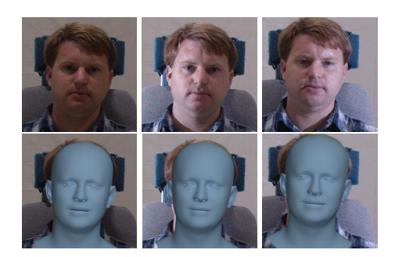
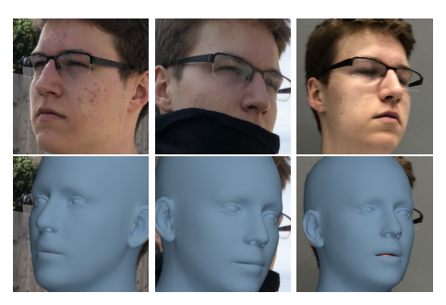

Slide 16
基于深度神经网络的交互式人脸动画
问题：
基于几何的动画通常不允许细粒度的变形，并且在困难区域（嘴巴， 眼睛）以生成逼真的效果图。
基于图像的动画技术通过使用动态纹理来避免这些问题，捕获几何无法解释的细节和小动作。这是以高内存需求为代价的。动画方面的灵活性有限，因为动态纹理序列需要无缝连接，这是并非总是可能的，并且容易出现视觉伪像。
功能：训练了变分自动编码器，以学习用于交互式面部动画的面部表情的低维潜在空间
优化：提高可用性，实时性
[1]Paier Wolfgang,Hilsmann Anna,Eisert Peter. Interactive facial animation with deep neural networks[J]. IET Computer Vision,2020,14(6).

Slide 17
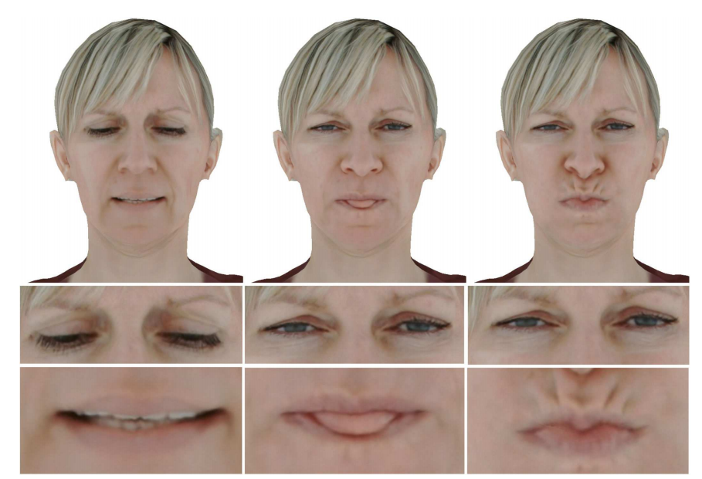

Slide 18
从原始语音波形到3D人脸动画的端到端学习
功能：实时语音驱动的3D人脸动画
输入：语音序列
输出：一系列微面部动作单元激活和头部旋转以驱动3D混合形状 脸模型
特点：学习随上下文信息变化的潜在情感状态
例如，在一个快乐的状态中，嘴巴张开比正常人宽，而其他面部单元则放松
在一个惊讶的状态中，两个眉毛都抬高
[1]Hai Xuan Pham,Yuting Wang,Vladimir Pavlovic. End-to-end Learning for 3D Facial Animation from Speech[P]. Multimodal Interaction,2018.

Slide 19
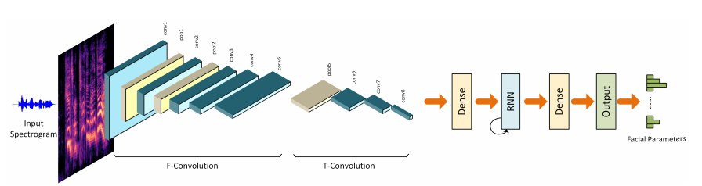

Slide 20
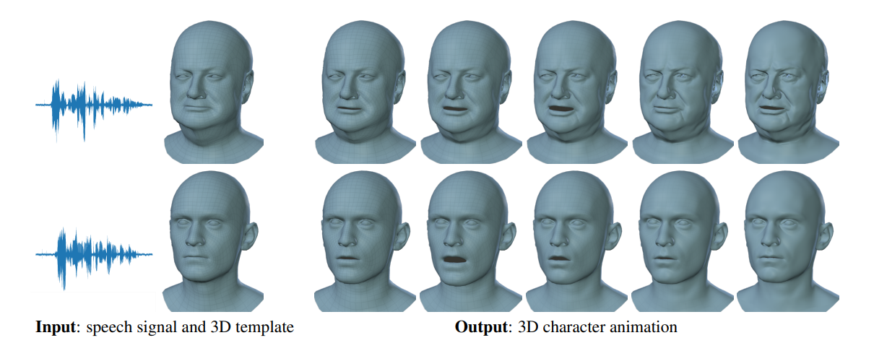
基于深度神经网络的音频驱动的3D人脸
模型：VOCA (Voice Operated Character Animation)
输入：任何语言
输出：人脸动画
特点：说话方式可调整
[1]Cudeiro D, Bolkart T, Laidlaw C, et al. Capture, learning, and synthesis of 3D speaking styles[C]//Proceedings of the IEEE/CVF Conference on Computer Vision and Pattern Recognition. 2019: 10101-10111.

Slide 21
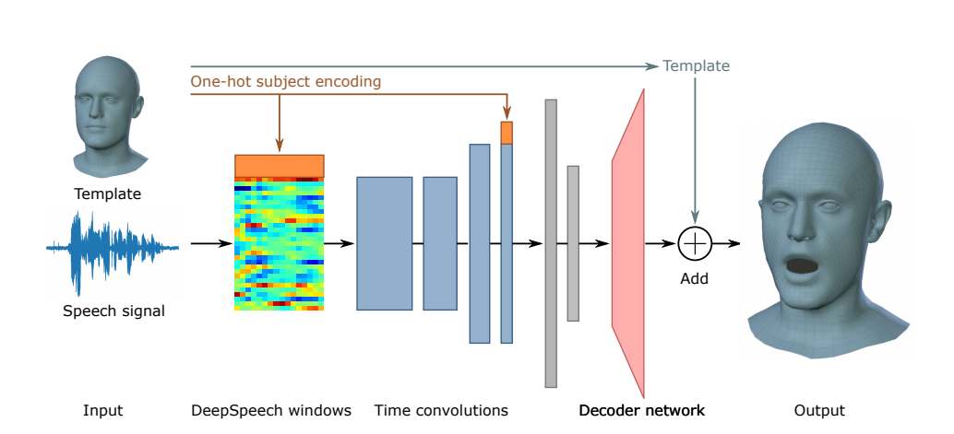

Slide 22
总结
04

Slide 23
总结
人脸动画的生成方式：
几何模型
图象
神经网络
驱动方式
参数驱动
音频驱动
文本驱动
样例驱动

Slide 24
总结
优化方向：
鲁棒性
实时性
性能
真实性
发展方向：
使用更简单的输入：4D -> 3D -> 2D -> ？
更好的实时性
更优的性能

Slide 25
谢谢！

